Slide 1
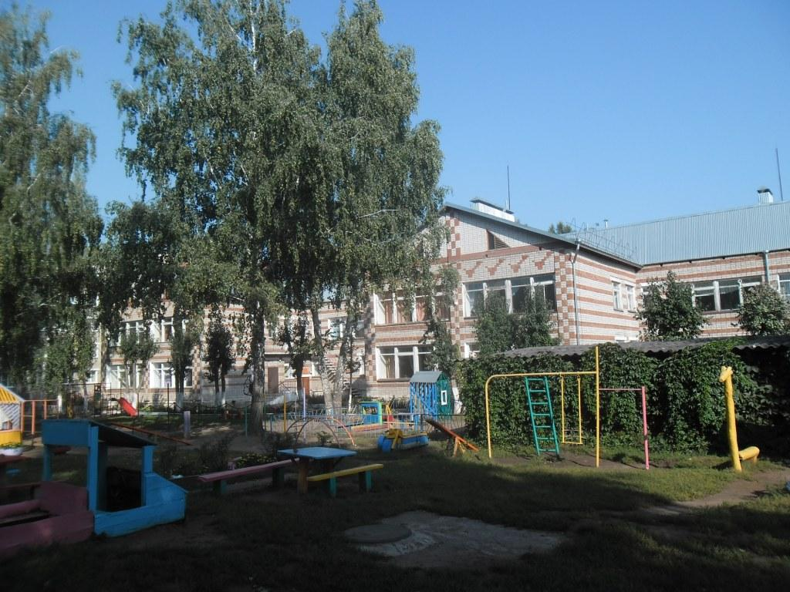
Муниципальное казенное дошкольное образовательное учреждение детский сад комбинированного вида № 2 «Светлячок» Кировская область, г.Вятские Поляны

Slide 2
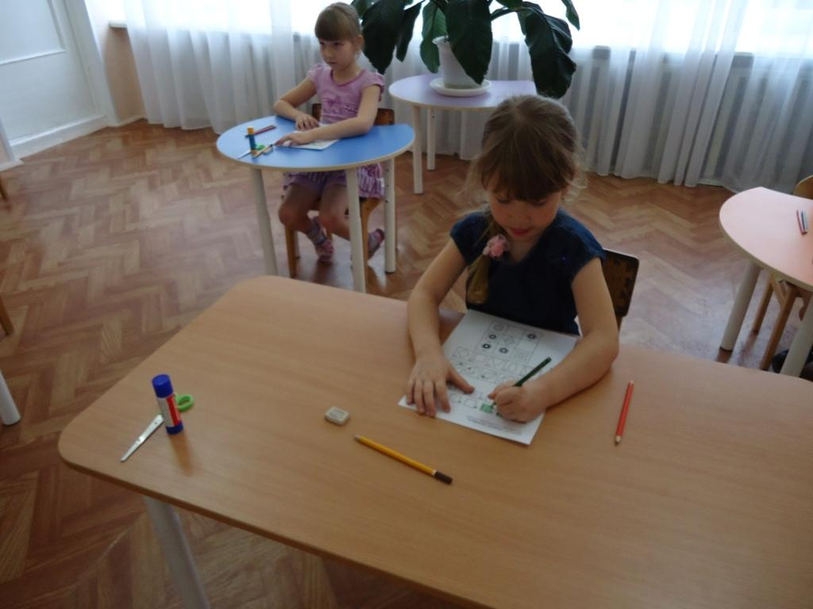
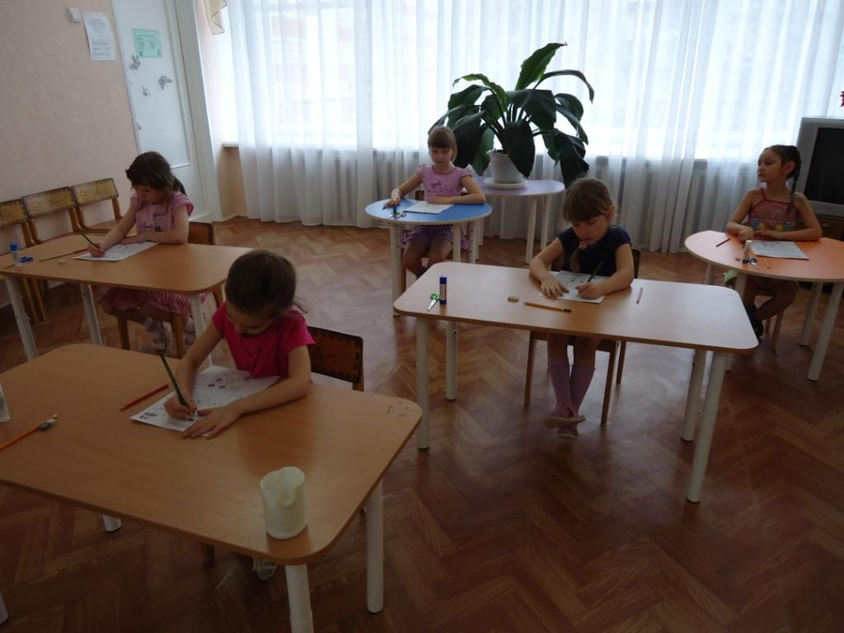

Slide 3

